Slide 1
Derivate di funzioni inverse e composte. Risposte e commenti all’attività

Slide 2
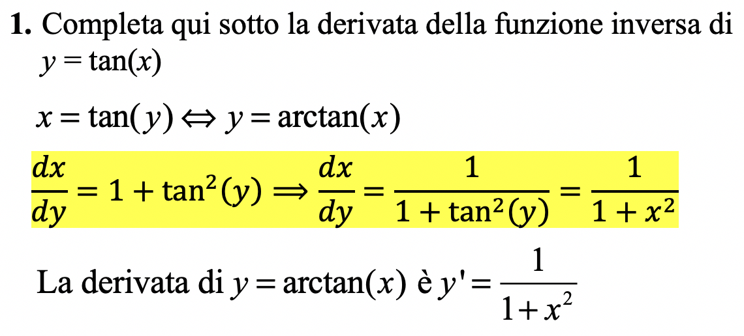
Quesito 1

Slide 3
Riflessioni sulle derivate di funzione inverse

Slide 4
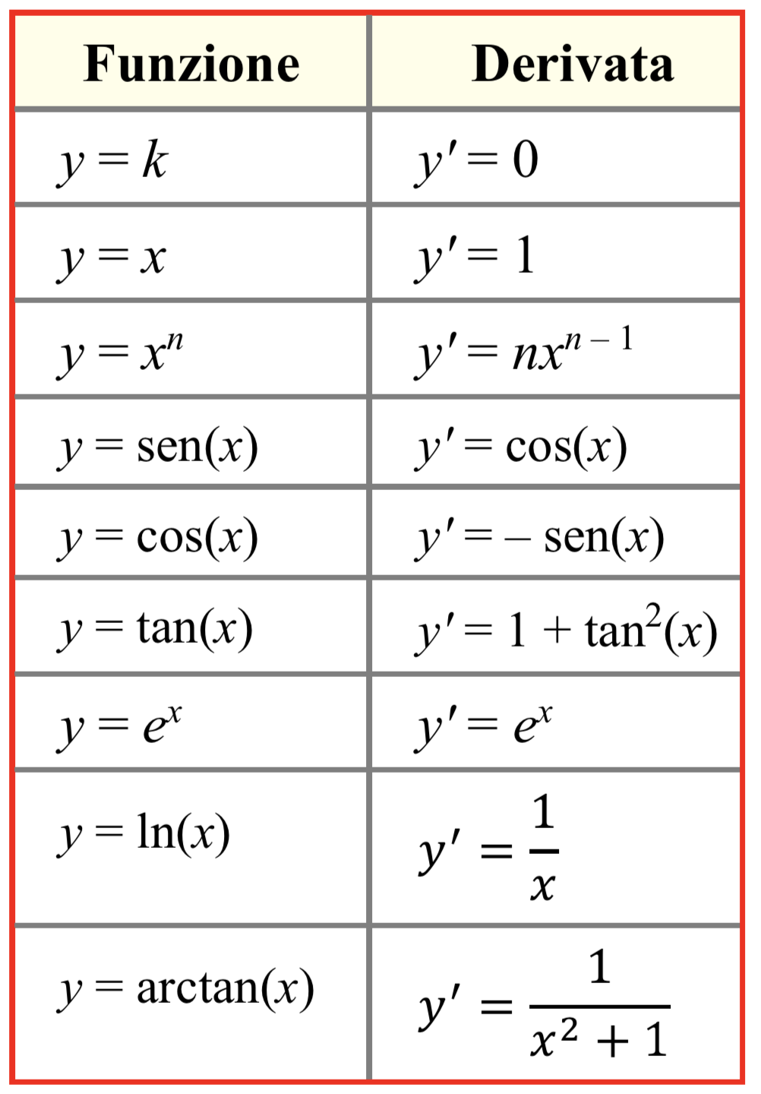
Funzioni inverse e derivate
Potenze di x hanno come derivate potenze di x
Funzioni goniometriche hanno come derivate funzioni goniometriche
La funzione esponenziale ha per derivata se stessa
Due ‘complicate’ funzioni inverse hanno per derivata le ‘semplici’ funzioni $\frac{1}{x}$ e $\frac{1}{x^{2}+1}$

Slide 5
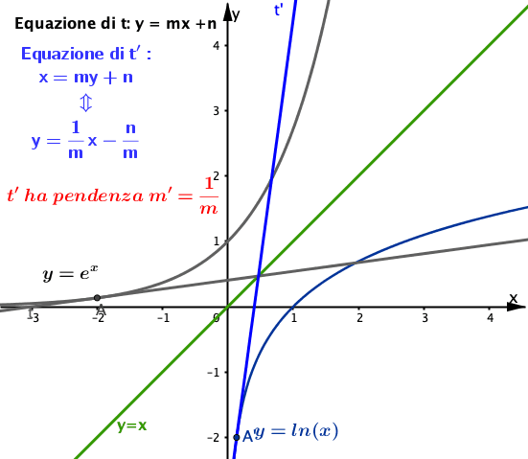
Funzioni inverse e tangenti
Per avere la funzione inversa di y = e^{x} opero la simmetria rispetto a y = x.
La simmetria ‘coinvolge’ il punto A e la tangente t.

Slide 6
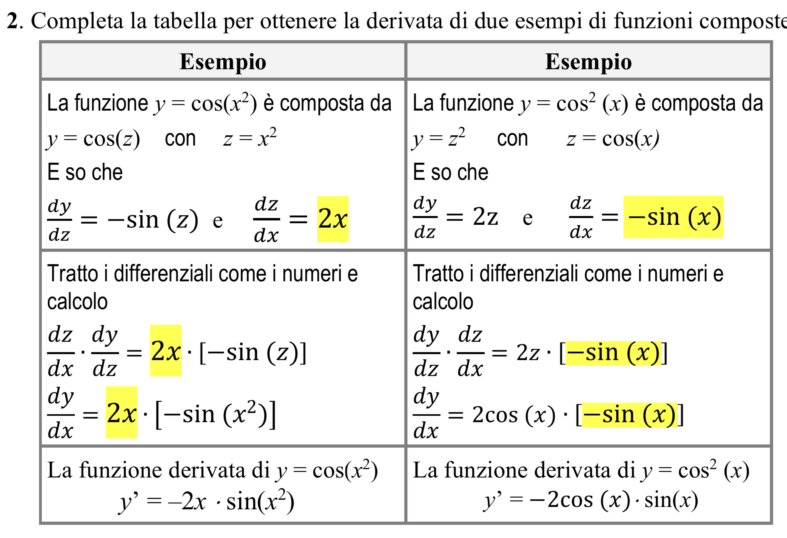
Quesito 2

Slide 7
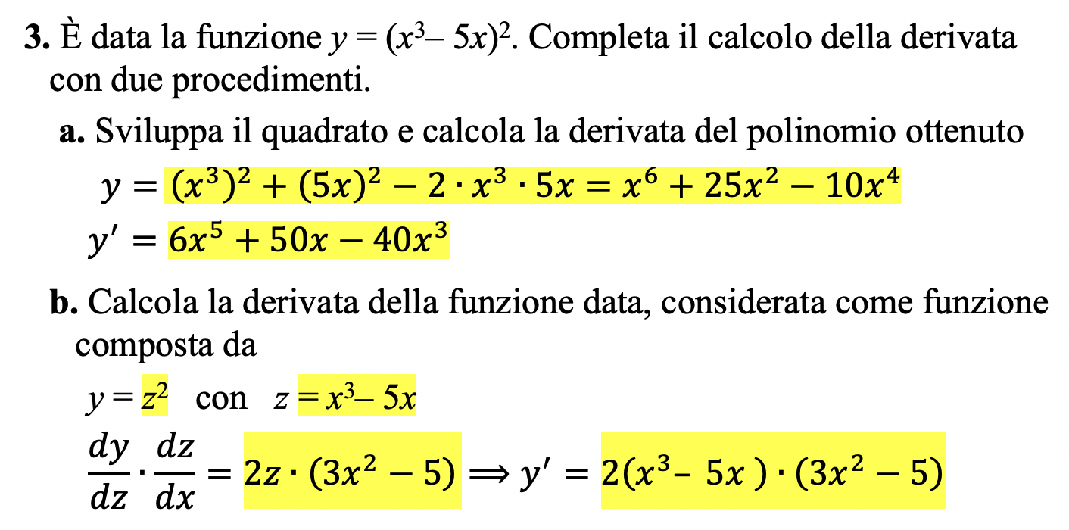
Quesito 3
Differenti difficoltà di calcolo:
Sviluppare correttamente il quadrato del binomio.
Derivare correttamente la funzione composta.

